Slide 1


模块五 JavaScript的应用
知识讲解四 BOM、DOM与事件
Notes:
我们在前面的章节主要是对js的语言本身语法和特性进行了学习，要使用js进行web前端开发，还需要了解几个重要的内容： bom dom 和事件。

Slide 2
目录
1
BOM对象
CONTENTS
2
DOM对象
3
事件处理
Notes:
我们分别对这几部分内容进行详细了解。

Slide 3
01
CHAPTER
BOM对象

Slide 4
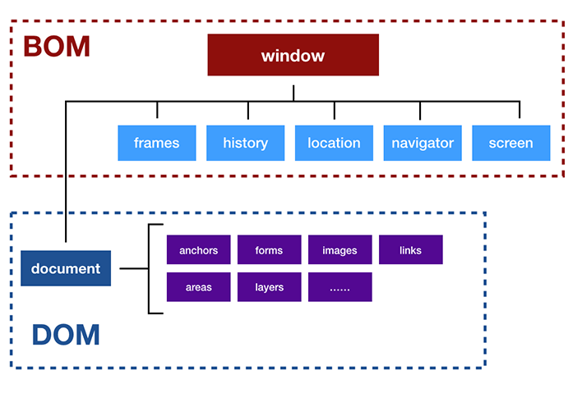
BOM对象（Browser Object Model）
BOM（Browser Object Model浏览器对象模型）是浏览器提供给 JavaScript 的一组 API，用于实现 JavaScript 与浏览器的互交互操作。通过 BOM 提供的对象和方法，JavaScript 可以控制和操作浏览器窗口、文档和用户界面等元素。常见的 BOM 对象包括 window、document、location、navigator、screen 和 history 等。
Notes:
BOM（Browser Object Model浏览器对象模型）是浏览器提供给 JavaScript 的一组 API，用于实现 JavaScript 与浏览器的互交互操作。通过 BOM 提供的对象和方法，JavaScript 可以控制和操作浏览器窗口、文档和用户界面等元素。常见的 BOM 对象包括 window、document、location、navigator、screen 和 history 等。
BOM模型中window对象是顶层对象，而其他 BOM 对象都是 window 对象的属性。其中document对象，既是window对象的一个属性， 又是DOM（Document Object Model）模型的根节点。我们将在后面进一步学习DOM。

Slide 5
window对象
Window 对象代表了一个浏览器窗口或者一个标签页（tab）。Window 对象是 JavaScript 中的全局对象，可以随时使用，它提供了一系列方法和属性，用于控制浏览器窗口、获取窗口信息以及与窗口进行交互。
属性/方法 | 说明
document、history、location、navigator、screen | 返回相应对象的引用。例如document属性返回document对象的引用。
parent、self、top | 分别返回父窗口、当前窗口和最顶层窗口的对象引用。
screenLeft、screenTop、screenX、screenY | 返回窗口的左上角在屏幕上的X、Y坐标。
innerWidth、innerHeight、outerWidth、outerHeight | 分别返回窗口的文档显示区域的宽度和高度、窗口的外部宽度和高度
alert()、confirm()、prompt() | 分别表示弹出警告框、确认框、用户输入框。
setTimeout()、clearTimeout() | 设置或清除普通定时器。
setInterval()、clearInterval() | 设置或清除周期定时器。
open()、close() | 打开或关闭浏览器窗口。
moveBy()、moveTo() | 以窗口左上角为基准移动窗口，moveBy按偏移量移动，moveTo移动到指定的屏幕坐标。
Notes:
在前面的 BOM 模型图中，我们可以看到 window 对象是处在整个 BOM 模型的顶层。
它代表了一个浏览器窗口或者一个标签页（tab）。Window 对象是 JavaScript 中的全局对象，可以随时使用，它提供了一系列方法和属性，用于控制浏览器窗口、获取窗口信息以及与窗口进行交互。
表格中列出了window对象的常用属性和方法。在js中我们可以根据需要去 使用这些属性和方法。

Slide 6
其他浏览器对象介绍
浏览器对象 | 说明 | 主要属性和方法
location | 用于获取当前浏览器中URL地址栏内的相关数据、跳转到其他页面等 | host、port、href、reload()
Navigator | 用于获取浏览器的相关数据，例如浏览器的名称、版本等 | userAgent、platform、appName、appVersion
History | 主要用于记录浏览器的访问历史记录，也就是浏览网页的前进与后退功能 | back()、forward()、go()
Screen | 用于获取用户屏幕的一些参数信息，例如屏幕宽度、高度、像素密度等 | width、height
document | 代表了当前 HTML 页面的文档对象模型（DOM），可以使用 JavaScript 通过 document 对象来动态地操作 HTML 页面中的元素。 | getElementById()、createElement() 、write()
Notes:
这个表格列出了window对象的几个重要子对象，也可以叫window对象的属性。我们来简单了解一下。
location对象，用于获取当前浏览器中URL地址栏内的相关数据、跳转到其他页面等。 比如我们可以使用location.host获得url中的主机地址或域名。 使用reload方法可以刷新此网址。
navigator对象，用于获取浏览器的相关数据，例如浏览器的名称、版本等。 如，我们可以使用navigator.userAgent可以获得浏览器类型和内核信息。
history对象，主要用于记录浏览器的访问历史记录，可以实现在js中控制浏览网页的前进与后退。比如使用history.back()让浏览器后退到上一个浏览的页面
screen对象，用于获取用户屏幕的一些参数信息，例如屏幕宽度、高度、像素密度等。如果我们需要做根据屏幕自适应的页面，那么就需要使用screen对象上的这些属性了。
document对象，代表了当前 HTML 页面的文档对象模型（DOM），可以使用 js通过 document 对象来动态地操作 HTML 页面中的元素。我们下面就会详细介绍。

Slide 7
02
CHAPTER
DOM对象

Slide 8
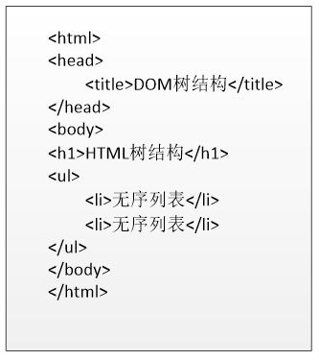
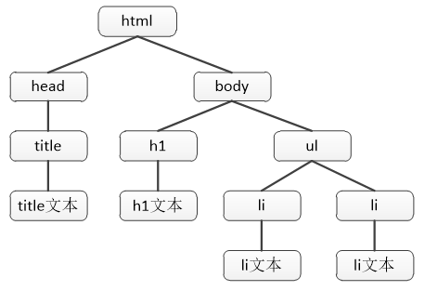
DOM文档对象模型
DOM（Document Object Model文档对象模型）是用于控制HTML文档、CSS文档的模型。
模型中，文档中的各个元素（如<div>、<p>、<a>等）以及文本、注释等都看作节点，节点之间通过父子节点、兄弟节点等关系来构成树状结构，被称为节点树。
在 JS 中，节点树被表示为一系列对象，这些对象之间的关系和结构与实际的 HTML 标记相对应，这些对象称为 DOM 对象。对DOM对象的操作就相当于对节点的操作，这样JS中就能实现对网页的动态操作和交互效果。
Notes:
DOM（Document Object Model文档对象模型）是用于控制HTML文档、CSS文档的模型。DOM模型中，文档中的各个元素（如<div>、<p>、<a>等）以及文本节、注释等都看作节点，节点之间通过父子节点、兄弟节点等关系来构成树状结构，被称为节点树。在 JavaScript 中，节点树被表示为一系列对象，这些对象之间的关系和结构与实际的 HTML 标记相对应，这些对象就是所谓的 DOM 对象。对DOM对象的操作就相当于对节点的操作，这样JavaScript中就能实现对网页的动态操作和交互效果。
比如，我们左侧有一个这样的html文档，我们会用右侧的DOM模型来表示它。 每个节点在js中对应一个对象，我们通过对对象的操作，就能实现对html文档里面元素的操作。

Slide 9
节点及访问方式
节点是DOM模型中用于表示文档结构的最基本单位。每一个节点都是一个对象，具有属性和方法。整个文档的根节点是就是前面提到过的BOM模型中的document对象。
节点类型 | 说明 | JS中获取节点对象
元素节点 | 表示HTML文档中的元素标签，如<div>、<p>、<a>等 | 使用document对象的getElementById()、getElementsByName()、getElementsByTagName()、getElementsByClassName()等方法获取元素节点
文本节点 | 表示HTML文档中的文本内容 | 通过访问元素节点的textContent或innerText属性来获取文本节点
属性节点 | 表示HTML元素标签中的属性，如class、id等 | 通过访问元素节点的attributes属性来获取属性节点
文档节点 | 表示整个HTML文档，是节点树的根节点。 | 在JavaScript中，可以直接访问document对象来获取整个HTML文档的文档节点
Notes:
节点是DOM模型中用于表示文档结构的最基本单位。每一个节点都是一个js对象，具有属性和方法。整个文档的根节点是就是前面我们提到过的BOM模型中的document对象。
表格列出了几种类型的节点，以及在js中如何访问这种类型的节点。
元素节点，表示HTML文档中的元素标签，如<div>、<p>、<a>等， 可以使用document对象的getElementById()、getElementsByName()、getElementsByTagName()、getElementsByClassName()等方法获取元素节点。
文本节点 表示HTML文档中的文本内容 通过访问元素节点的textContent或innerText属性来获取文本节点
属性节点 表示HTML元素标签中的属性，如class、id等 通过访问元素节点的attributes属性来获取属性节点
文档节点 表示整个HTML文档，是节点树的根节点，在js中就是用document对象来代表根节点。

Slide 10
常用的节点对象的方法和属性-1
类型 | 方法 | 说明
创建节点 | createElement() | 创建元素节点
 | createTextNode() | 创建文本节点
节点操作 | appendChild() | 为当前节点增加一个子节点（作为最后一个子节点）
 | insertBefore() | 为当前节点增加一个子节点（插入到指定子节点之前）
 | removeChild() | 删除当前节点的某个子节点
Notes:
我们简单了解常用的一些方法和属性。
我们可以使用createElement方法，创建元素节点，也就相当于在页面添加一个元素。
使用createTextNode可以创建文本节点
appendChild为当前节点增加一个子节点（作为最后一个子节点）
insertBefore 为当前节点增加一个子节点（插入到指定子节点之前）
removeChild可删除当前节点的某个子节点

Slide 11
常用的节点对象的方法和属性-2
类型 | 属性/方法 | 说明
元素内容 | innerHTML | 获取或设置元素的HTML内容
样式属性 | className | 获取或设置元素的class属性
 | style | 获取或设置元素的style样式属性
位置属性 | offsetWidth、offsetHeight | 获取或设置元素的宽和高（不含滚动条）
 | scrollWidth、scrollHeight | 获取或设置元素的完整的宽和高（含滚动条）
 | offsetTop、offsetLeft | 获取或设置包含滚动条，距离上或左边滚动过的距离
 | scrollTop、scrollLeft | 获取或设置元素在网页中的坐标
属性操作 | getAttribute(name) | 获得元素指定属性的值
 | setAttribute(name,value) | 设置元素指定名称的属性值
 | removeAttribute(name) | 从元素中删除指定名称的属性
Notes:
这些是 DOM 节点对象（主要是元素节点的）常用的属性和方法，可以用来获取或设置元素的 HTML 内容、样式属性、位置属性、属性值等。
属性innerHTML：获取或设置元素的 HTML 内容。
className：获取或设置元素的 class 属性，这个属性通常用来设置元素的样式。
style：获取或设置元素的 style 样式属性，可以通过该属性来动态修改元素的样式。
通过位置属性可以获取或设置元素的宽度和高度等。
对元素属性的操作，用getAttribute方法获得指定属性的值。 setAttribute设置元素指定名称的属性值。removeAttribute从元素中删除指定名称的属性

Slide 12
03
CHAPTER
事件
Notes:
js是一种事件驱动的语言。这意味着 js程序通常通过监听事件来响应用户的操作或者其他发生的事件，而不是像传统的命令式编程语言那样按照预定的顺序依次执行每个语句。事件驱动是 js语言的一个重要特性，也是实现 Web 应用程序交互和动态效果的基础。下面我们就开始学习事件。

Slide 13

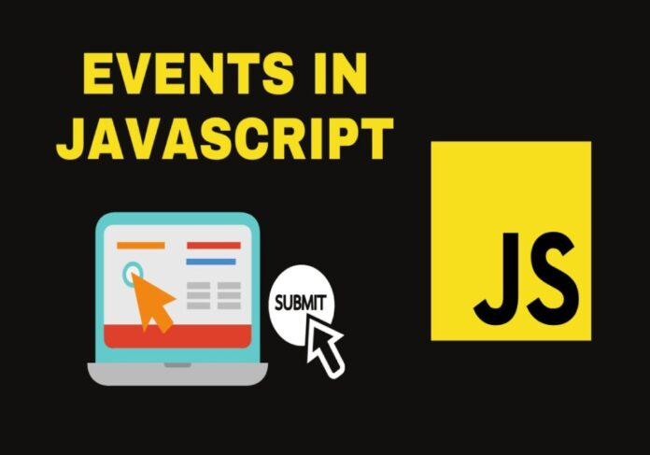
事件Event
事件是指可以被JavaScript侦测到的交互行为。例如，在网页中滑动鼠标、单击鼠标、滚动屏幕、单击键盘等。当发生事件以后，可以利用JavaScript来执行一些特定的代码，从而实现网页的交互效果。
Notes:
事件是指可以被JavaScript侦测到的交互行为。例如，在网页中滑动鼠标、单击鼠标、滚动屏幕、单击键盘等。当发生事件以后，可以利用JavaScript来执行一些特定的代码，从而实现网页的交互效果。

Slide 14
常用的JavaScript事件-1
根据事件的来源，可以将事件分为：鼠标事件、键盘事件、表单事件、页面事件、触摸事件等。
（1）鼠标事件： 通过鼠标动作触发的事件
事件名称 | 事件说明
onclick | 鼠标单击时触发此事件。
ondblclick | 鼠标双击时触发此事件。
onmousedown | 鼠标按下时触发此事件。
onmouseup | 鼠标弹起时触发的事件。
onmouseover | 鼠标移动到某个设置了此事件的元素上时触发此事件。
onmousemove | 鼠标移动时触发此事件。
onmouseout | 鼠标从某个设置了此事件的元素上离开时触发此事件。
Notes:
根据事件的来源，可以将事件分为：鼠标事件 键 盘事件 表单事件 文档事件 触摸事件等
鼠标事件是指通过鼠标动作触发的事件, 表格中列出了常用的鼠标事件：
onclick 鼠标单击时触发此事件。
ondblclick 鼠标双击时触发此事件。
onmouseover 鼠标移动到某个设置了此事件的元素上时触发此事件。
onmouseout 鼠标从某个设置了此事件的元素上离开时触发此事件。

Slide 15
常用的JavaScript事件-2
（2）键盘事件：用户在使用键盘时触发的事件
事件名称 | 事件说明
onkeydown | 当键盘上的某个按键被按下时触发此事件。
onkeyup | 当键盘上的某个按键被按下后弹起时触发此事件。
onkeypress | 当输入有效的字符按键时触发此事件。
Notes:
键盘事件是指用户在使用键盘时触发的事件。
常用的键盘事件有：
onkeydown 当键盘上的某个按键被按下时触发此事件。
onkeyup 当键盘上的某个按键被按下后弹起时触发此事件。
onkeypress 当输入有效的字符按键时触发此事件。

Slide 16
常用的JavaScript事件-3
（3）表单事件：对Web表单操作时发生的事件
事件名称 | 事件说明
onblur | 当前元素失去焦点时触发此事件。
onchange | 当前元素失去焦点并且元素内容发生改变时触发此事件。
onfocus | 当某个元素获得焦点时触发此事件。
onreset | 当表单被重置时触发此事件。
onsubmit | 当表单被提交时触发此事件。
Notes:
表单事件指的是对Web表单操作时发生的事件。
常用的事件如表格所列。
onchange事件是 当前元素失去焦点并且元素内容发生改变时触发此事件。利用此事件，我们可以实现用户输入完后，马上进行输入有效性的验证。
onsubmit事件，是当表单被提交时触发此事件。

Slide 17
常用的JavaScript事件-4
（4）页面事件：与整个HTML页面相关的事件
事件名称 | 事件说明
onload | 当页面加载完成时触发此事件。
onunload | 当页面卸载时触发此事件。
scroll | 页面滚动时触发此事件
Notes:
页面事件是指与整个HTML页面相关的事件
onload 当页面加载完成时触发此事件。
onunload 当页面卸载时触发此事件。
scroll 页面滚动时触发此事件

Slide 18
事件绑定-1
我们通过事件绑定的方式来为网页元素添加事件处理程序，以响应用户的交互操作。
绑定方式有两种：使用事件监听器和直接指定事件属性值。
使用事件监听器方式的绑定
代 码
使用addEventListener() 方法可以为一个指定的元素对象添加一个事件监听器，并在事件触发时执行相应的事件处理程序。其中，第一个参数表示要监听的事件类型，第二个参数是一个函数，表示事件触发时要执行的操作。
//为一个按钮添加一个点击事件的监听器
const button = document.querySelector('#myButton');
button.addEventListener('click', function() {
alert('Button clicked!');
});
Notes:
我们通过事件绑定的方式来为网页元素添加事件处理程序，以响应用户的交互操作。
绑定方式有两种：添加事件监听器和直接指定事件属性值。
使用addEventListener() 方法可以为一个指定的元素对象添加一个事件监听器，并在事件触发时执行相应的事件处理程序。其中，第一个参数表示要监听的事件类型，第二个参数是一个函数，表示事件触发时要执行的操作。
右侧的代码，示例了，如何为一个按钮添加点击事件的监听器。
在节点对象button上，使用方法addEventListener来绑定click事件的处理函数。

Slide 19
事件绑定-2
在 HTML 元素中，也可直接在其事件属性中指定事件的处理程序。
代 码
<!--点击按钮弹出警告框-->
<button onclick="alert('按钮被点击了!')">点击</button>
<!--鼠标进入和离开div时改变其背景颜色-->
<div onmouseover="this.style.background='yellow'" onmouseout="this.style.background='white'">Hover me</div>
Notes:
在 HTML 元素中，我们也可以直接为其指定事件处理程序，而不必使用 addEventListener() 方法
示例代码，演示了如何给按钮的点击事件绑定js代码。

Slide 20
THANK YOU
感谢聆听，批评指导
Notes:
我们在本节，介绍了JS中的BOM对象、DOM对象和js的事件处理，它们是实现页面动态效果的必不可少的基础知识，它们使得我们能够精细地控制页面元素和交互行为，实现出更加丰富、动态和有趣的前端效果。
感谢大家的学习，再见。

